Slide 1
freopen
freopen("test.in","r",stdin);//输入重定向，输入数据将从test.in文件中读取
freopen("test.out","w",stdout);//输出重定向，输出数据将保存在test.out文件中
fclose(stdin);//关闭文件
fclose(stdout);

Slide 2
进制转换
进制转换
P1143 进制转换
其他进制转十进制
十进制转其他进制（栈）

Slide 3
位运算
位运算
& （位 “与”） and
^ （位 “异或”） 不同则为1，相同则为0
| （位 “或”） or
~ （位 “取反”）
<<（左移）
>>（右移

Slide 4
最大公约数、最小公倍数 P1029 最大公约数和最小公倍数问题
x*y=最小公倍数*最大公约数
如何求最大公约数？

Slide 5
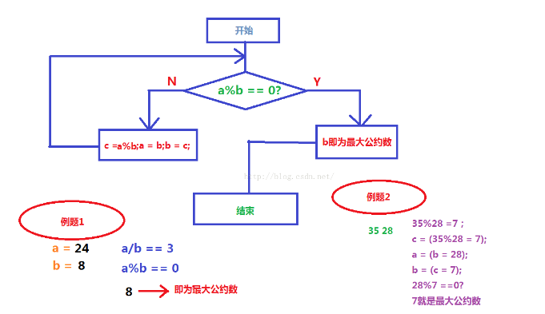
最大公约数、辗转相除法

Slide 6
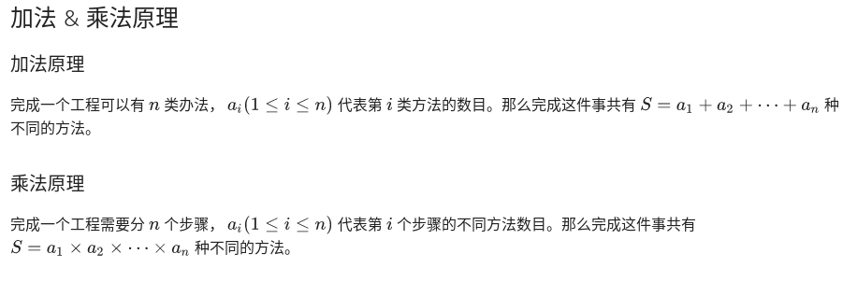
加法原理、乘法原理 P1866编号

Slide 7
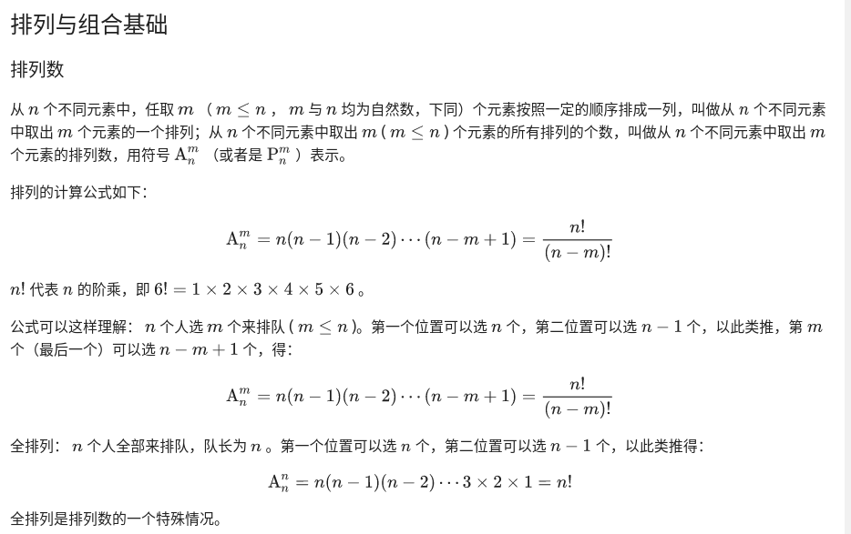

Slide 8
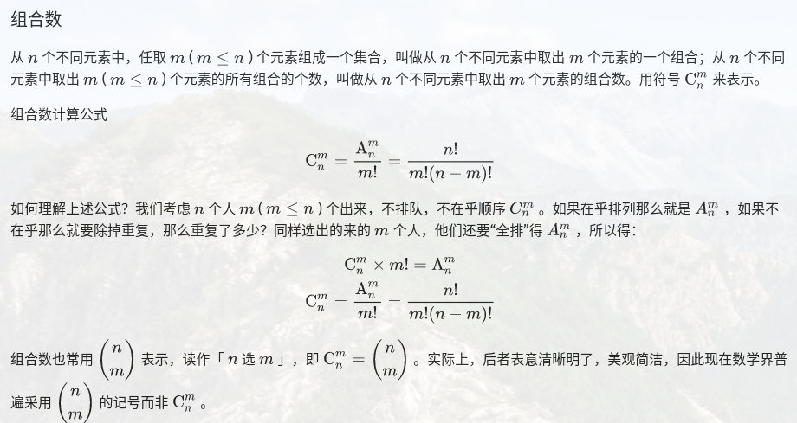

Slide 9
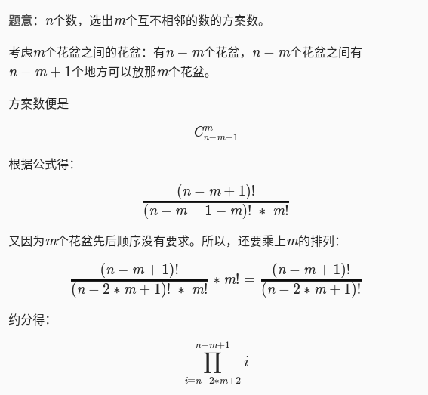
P5520 [yLOI2019] 青原樱

